Slide 1

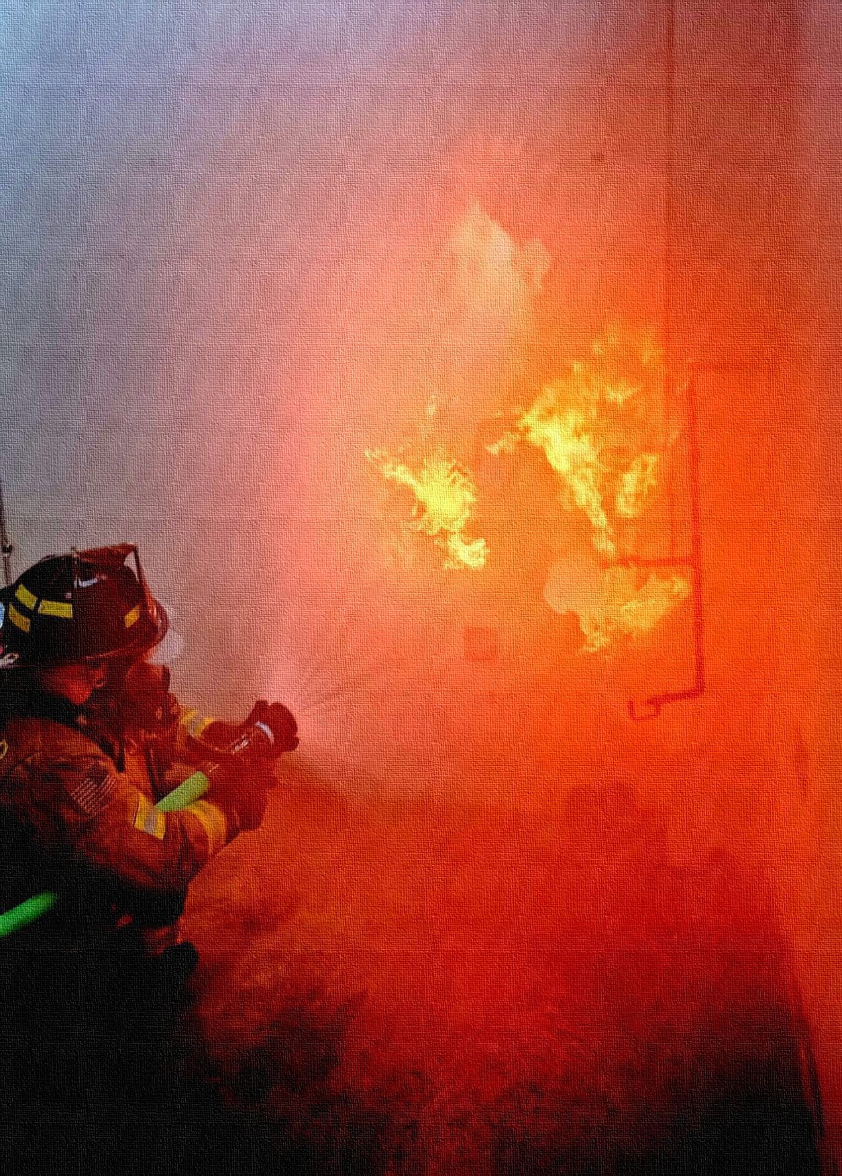

CUERPO DE BOMBEROS
MUNICIPAL DE PIÑAS
DELIBERACION PUBLICA DE RENDICIÓN DE CUENTAS
2024

Slide 2

Marco legal
Que, el artículo 1 de la Constitución de la República del Ecuador establece que el Ecuador es un Estado constitucional de derechos y justicia social, democrático, soberano, independiente, unitario, intercultural, plurinacional y laico. Se organiza en forma de república y se gobierna de manera descentralizada.
Que, el literal g) del artículo 7 de la Ley Orgánica De Transparencia Y Acceso a La Información Pública, indica sobre la Información total sobre el presupuesto anual que administra la institución, especificando ingresos, gastos, financiamiento y resultados operativos de conformidad con los clasificadores presupuestales, así como liquidación del presupuesto, especificando destinatarios de la entrega de recursos públicos.
Que, el art 89 de Ley Orgánica De Participación Ciudadana, se concibe la rendición de cuentas como un proceso sistemático, deliberado, interactivo y universal, que involucra a autoridades, funcionarias y funcionarios o sus representantes y representantes legales, según sea el caso, que estén obligadas u obligados a informar y someterse a evaluación de la ciudadanía por las acciones u omisiones en el ejercicio de su gestión y en la administración de recursos públicos.
Que, el art. 9 de la Ley Orgánica Del Consejo De Participación Ciudadana Y Control Social , señala que es atribución del Consejo de Participación Ciudadana y Control Social establecer mecanismos para someter a evaluación de la sociedad, las acciones del Estado y de las personas jurídicas del sector privado que presten servicios públicos, manejen recursos públicos o desarrollen actividades de interés público; con atención al enfoque de derechos, a los resultados esperados y obtenidos, a los recursos financieros empleados y a los métodos utilizados sobre su gestión.
La rendición de cuentas será un proceso participativo, periódico, oportuno, claro y veraz, con información precisa, suficiente y con lenguaje asequible. La rendición de cuentas se realizará al menos una vez al año y su convocatoria será amplia, a todos los sectores de la sociedad relacionados y debidamente publicitada.
Que, el artículo 4 de Código Orgánico De Entidades De Seguridad Ciudadana Y Orden Público, señala que Los Cuerpos de Bomberos son entidades de derecho público adscritas a los Gobiernos Autónomos Descentralizados municipales o metropolitanos, que prestan el servicio de prevención, protección, socorro y extinción de incendios, así como de apoyo en otros eventos adversos de origen natural o antrópico. Asimismo, efectúan acciones de salvamento con el propósito de precautelar la seguridad de la ciudadanía en su respectiva circunscripción territorial.
Contarán con patrimonio y fondos propios, personalidad jurídica, autonomía administrativa, financiera, presupuestaria y operativa. Los recursos que les sean asignados por Ley se transferirán directamente a las cuentas de los Cuerpos de Bomberos.
Que, el tercer inciso del artículo 140 Ibidem del COOTAD, establece que la gestión de los servicios de prevención, protección, socorro y extinción de incendios, que de acuerdo con la Constitución corresponde a los gobiernos autónomos descentralizados municipales se ejercerá con la Ley que regule la materia. Para tal efecto, los cuerpos de bomberos del país serán considerados como entidades adscritas a los gobiernos autónomos descentralizados municipales, quienes funcionarán con autonomía administrativa y financiera, presupuestaria y operativa, observando la Ley especial y normativas vigentes a las que estarán sujetos

Slide 3
Marco Legal
El actual informe de rendición de cuentas, del Cuerpo de Bomberos Municipal de Piñas, con sujeción a lo establecido en el artículo 204 y 208 de la Constitución de la República, el artículo 10 del ley Orgánica del Consejo de Participación Ciudadana y Control Social, y en calidad de institución adscrita al Gobierno Autónomo Descentralizado Municipal de Piñas, al COOTAD, Código Orgánico de Planificación y Finanzas Públicas – COPFP-, Código Orgánico de Las Entidades de Seguridad Ciudadana y de Orden Público y La Ley De Defensa Contra Incendios además siendo institución vinculante, tal como manda la Constitución, la ley y la Ordenanza Reformatoria de Adscripción al GADM de Piñas; así como, por norma de nuestros actos y como política permanente de la institución, correspondiendo al período del 01 de enero al 31 de diciembre del 2024.

Slide 4
ANTECEDENTES
Fue fundado oficialmente el 30 de junio de 1955, promovido por Manuel Ubiticio Gallardo A., con Francisco Gallardo Loayza como primer comandante, y comenzó a operar con una base de voluntarios inspirados en el espíritu del servicio.
Con el paso del tiempo, la institución ha crecido: hoy cuenta con varias compañías (urbana y rurales en La Susaya y Saracay), edificaciones propias, equipo moderno (motobombas, ambulancia, vehículos de rescate) y un significativo cuerpo de voluntarios y personal profesional.
Por disposición constitucional es ADSCRITO al Gobierno Autónomo Descentralizado Municipal de Piñas, cuya Ordenanza Sustitutiva del 04 de enero del 2019 está en plena vigencia y su razón social se denomina:
“CUERPO DE BOMBEROS MUNICIPAL DE PIÑAS”

Slide 5
MISIóN
El Cuerpo de Bomberos Municipal de Piñas atiende con espíritu solidario todo tipo de llamadas de auxilio las veinticuatro horas del día, para lo cual se capacita conjuntamente con la ciudadanía, obtiene los equipos necesarios y mantiene una estrecha relación interinstitucional; para con un inventario de recursos ofrecer a la comunidad una respuesta profesional inmediata.

Slide 6

VISIóN
El Cuerpo de Bomberos Municipal de Piñas en el año 2028 estará debidamente preparado con personal profesional, equipos modernos y un alto compromiso humanitario, solidario y cívico para prevenir y/o reducir al máximo los efectos de eventos adversos de origen natural o antrópico, durante las 24 horas del día atendiendo todas las llamadas de ayuda. Será la primera y más confiable respuesta a los pedidos de auxilio.

Slide 7
Valores
Abnegación y Disciplina
Solidaridad y Valor
Honradez y Honestidad
Lealtad y Responsabilidad
Respeto y Cortesía
Espíritu de Hermandad

Slide 8
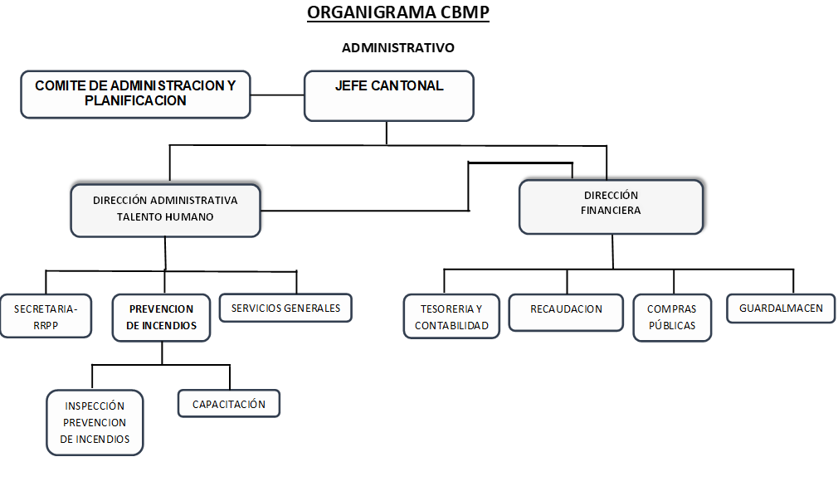
ORGANIGRAMA administrativo

Slide 9
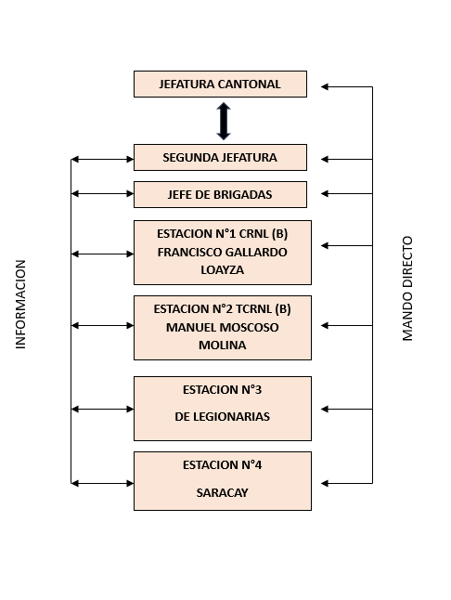
ORGANIGRAMA operativo

Slide 10
ACCIONES INSTITUCIONALES

Slide 11
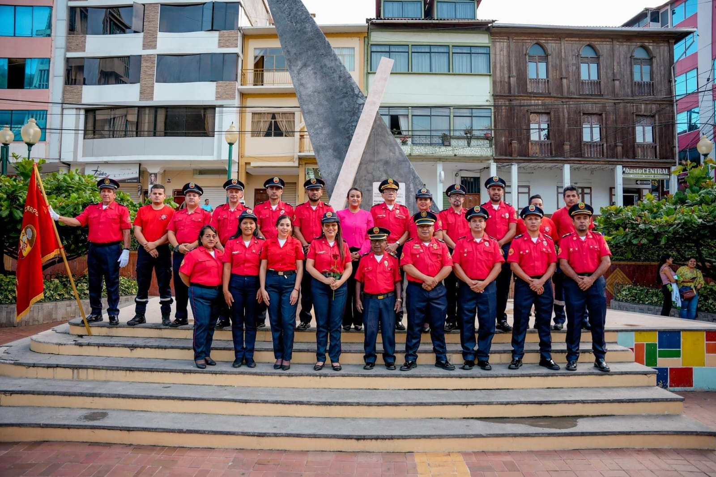
UNIDAD DE TALENTO HUMANO
Su preparación, compromiso y vocación de servicio son esenciales para responder de manera eficiente ante emergencias, prevenir riesgos y promover una cultura de seguridad en la comunidad.
Durante el periodo señalado, trabajamos en la institución con relación de dependencia laboral:
22 Servidores Públicos, tanto administrativos como operativos;
Además, con el apoyo de Voluntarios :
•30 Voluntarios entre bomberos y legionarias en Piñas; y,
•10 Voluntarios de igual manera en la Parroquia Saracay.

Slide 12
Jefatura Financiera
Su correcta planificación, control y ejecución presupuestaria garantiza el sostenimiento de las operaciones, la adquisición de equipos, el mantenimiento de la infraestructura y la capacitación del personal.
Ejercicio Económico
El Presupuesto General Proyectado para el año fiscal 2024 fue de: $1´065.234,38
El Presupuesto Ejecutado $726,657.24

Slide 13
INGRESOS
INGRESO POR CONTRIBUCIÓN ADICIONAL PARA LOS CUERPOS DE BOMBEROS EN SERVICIO DE ENERGÍA ELÉCTRICA
$422,361.58
RECAUDACIÓN 0.15 POR MIL DEL IMPUESTO PREDIAL RURALES Y URBANOS GADM-PIÑAS
$49,087.34
INGRESO DE RECAUDACIÓN POR PERMISOS;
$68,633.14

Slide 14
OTRO INGRESO
$ 340,80
SALDO EN BANCOS AL 31 DE DICIEMBRE DEL 2024
$186,234.38
INGRESOS QUE SUMAN $726,657.24

Slide 15
RECAUDACIÓN SISTEMA DE GESTIÓN DE BOMBEROS SIGEB
CUERPO DE BOMBEROS PIÑAS
DEPARTAMENTO DE TESORERÍA
RESUMEN POR DOCUMENTOS
Documento | Ultimo No Título | Cantidad | Total
ARRIENDO | 000016 | 3 | 60.00
CIERRE DE LOCAL | 000914 | 125 | 125.00
COMERCIO | 028357 | 2176 | 58328.58
CONSTRUCCION | 000781 | 52 | 4709.56
DEC. PROPIEDAD HORIZONTAL | 000110 | 20 | 820.00
NO ADEUDAR | 001238 | 67 | 335.00
PERMISO DE OPERACION | 000978 | 155 | 3680.00
TOTAL |  | 2598 | $ 68,633.14
INGRESO DE RECAUDACIÓN POR PERMISOS; $68,633.14
TÍTULOS DE CRÉDITO: Emitido: 2598

Slide 16
CUENTAS POR COBRAR POR PREDIOS URBANOS
EL CBM-PIÑAS, mantiene valores por recaudar del GAD Municipal de Piñas, que es agente de retención por el concepto establecido en la Ley del 0.15 por mil del impuesto predial rurales y urbanos un total de: $357.000.00

Slide 17
EGRESOS
Los valores ejecutados corresponde a $513,191.32

Slide 18
06 | GASTOS EN PERSONAL | 22 | 330,368.33
07 | EN BIENES Y SERVICIOS DE CONSUMOS |  | 85,158.75
08 | GASTOS FINANCIEROS |  | 8,440.48
09 | SEGUROS DE VIDA, ACCIDENTES, VEHICULOS Y FIDELIDAD |  | 21,50.18
10 | MATRICULACION SPART Y REGULARIZACION DEL PARQUE AUTOMOTOR |  | 1,350.47
11 | BIENES DE LARGA DURACIÓN |  | 38,420.61

Slide 19
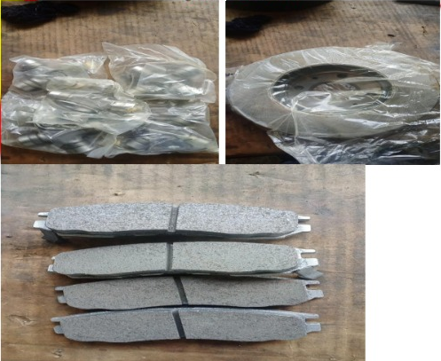
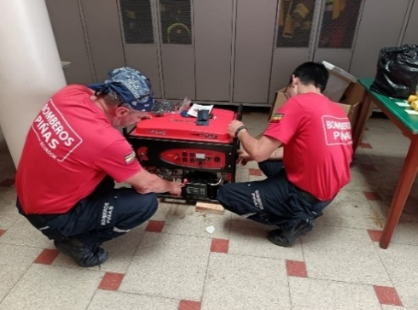
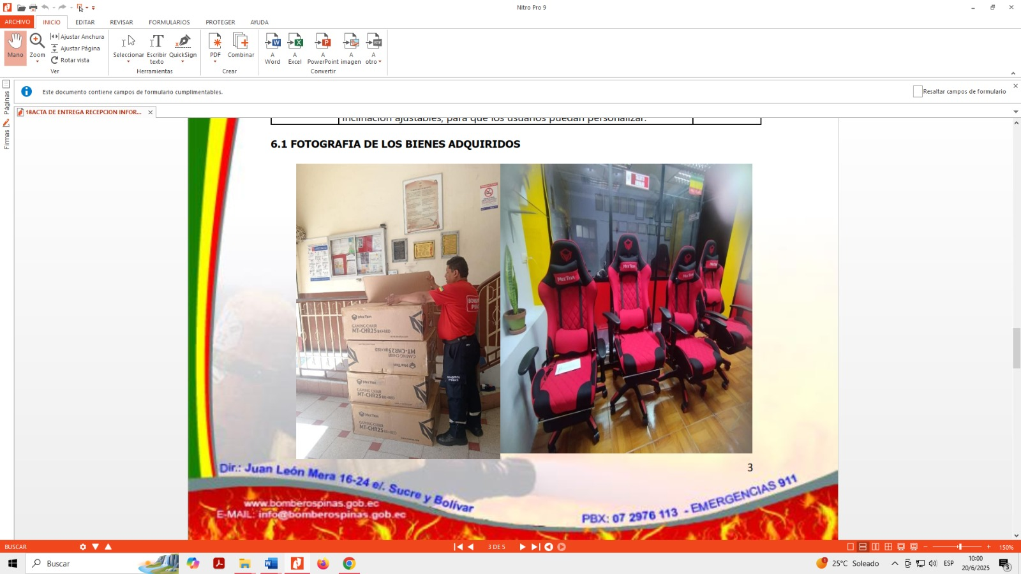
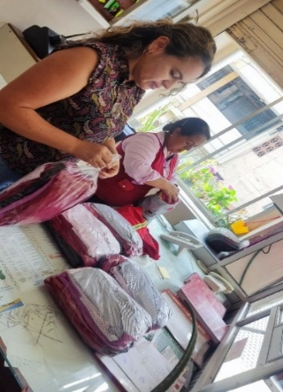
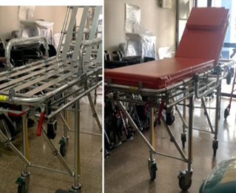
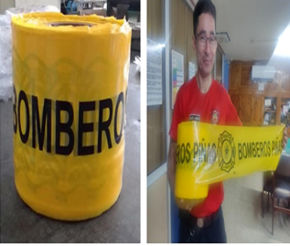
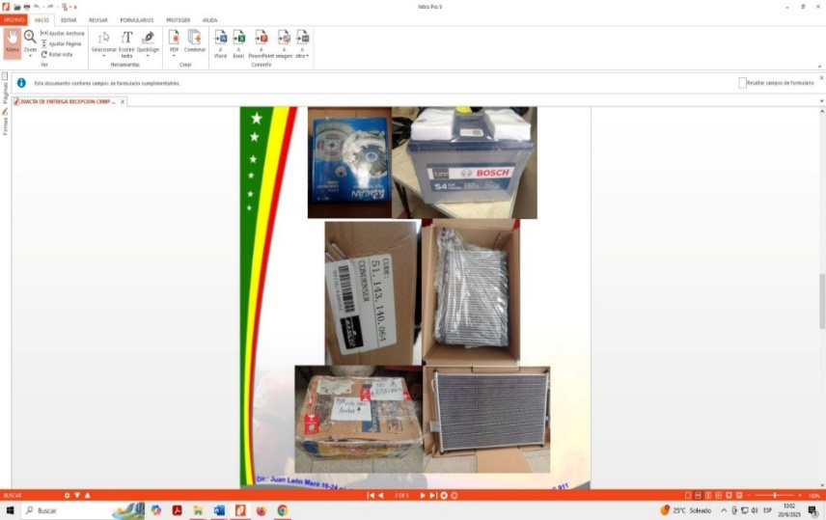
ADQUISICIONES
INFIMA
CUANTIA

Slide 20
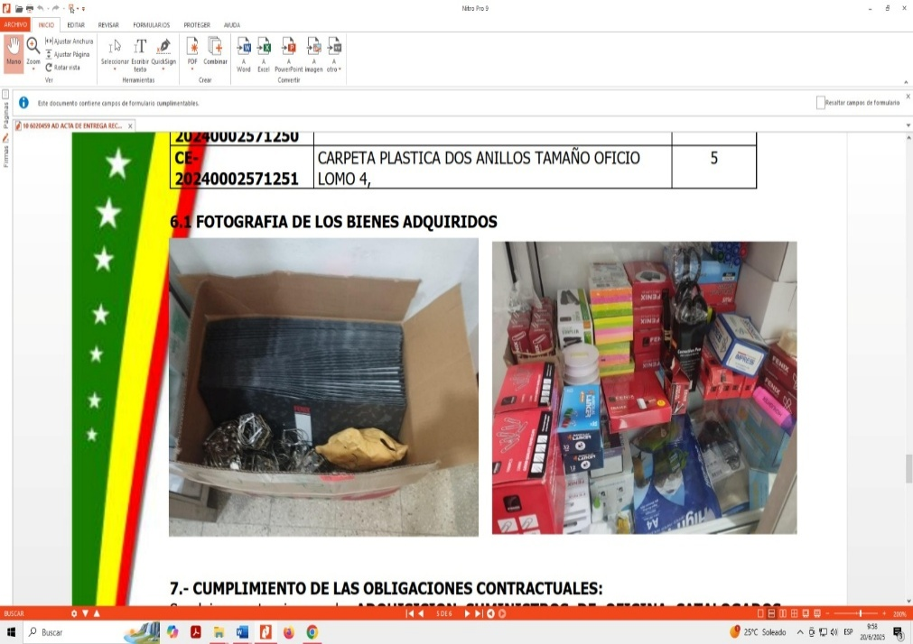
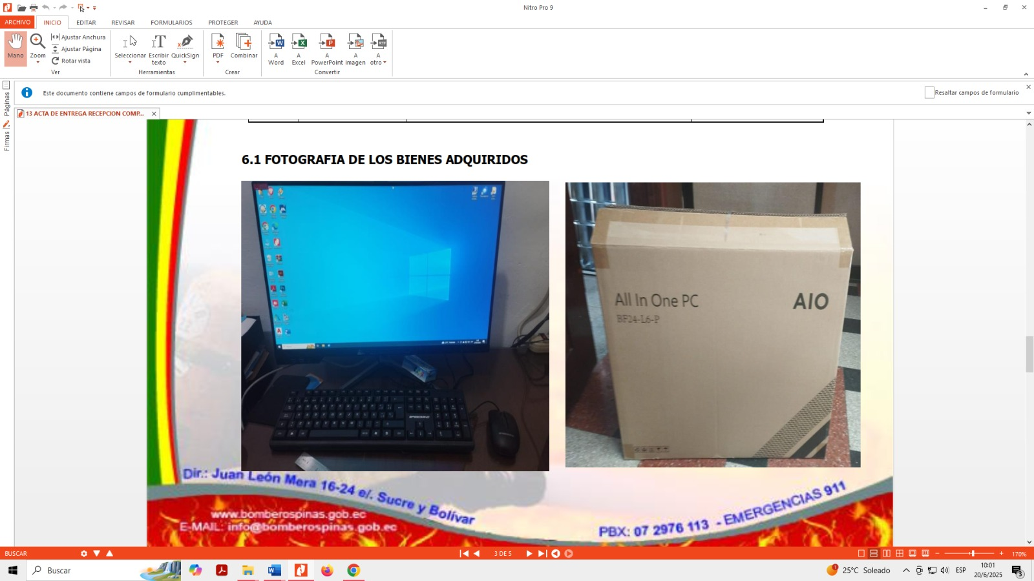
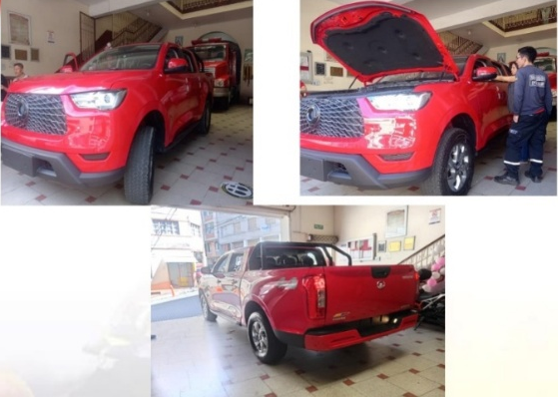
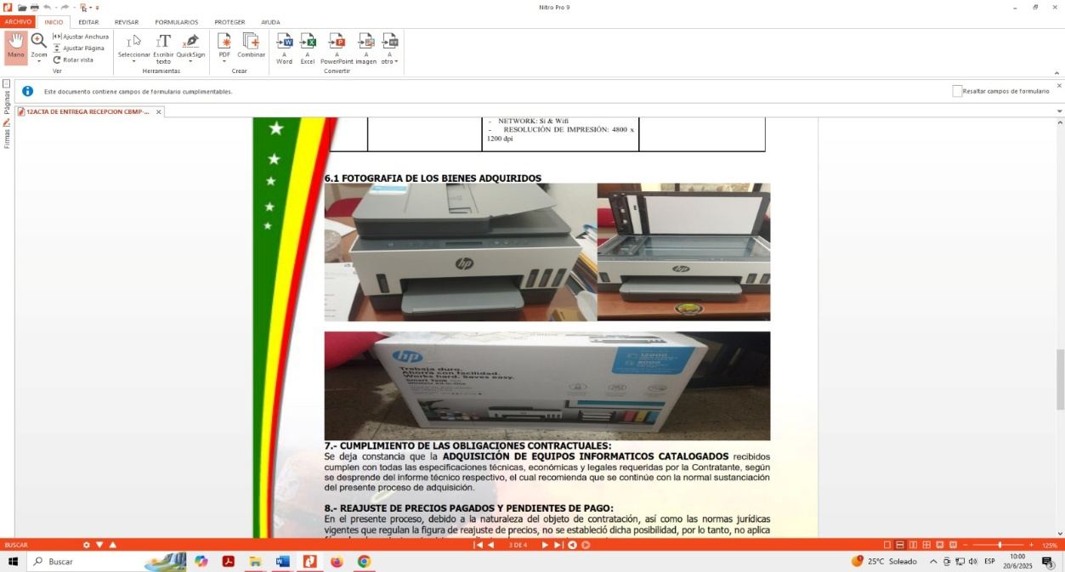
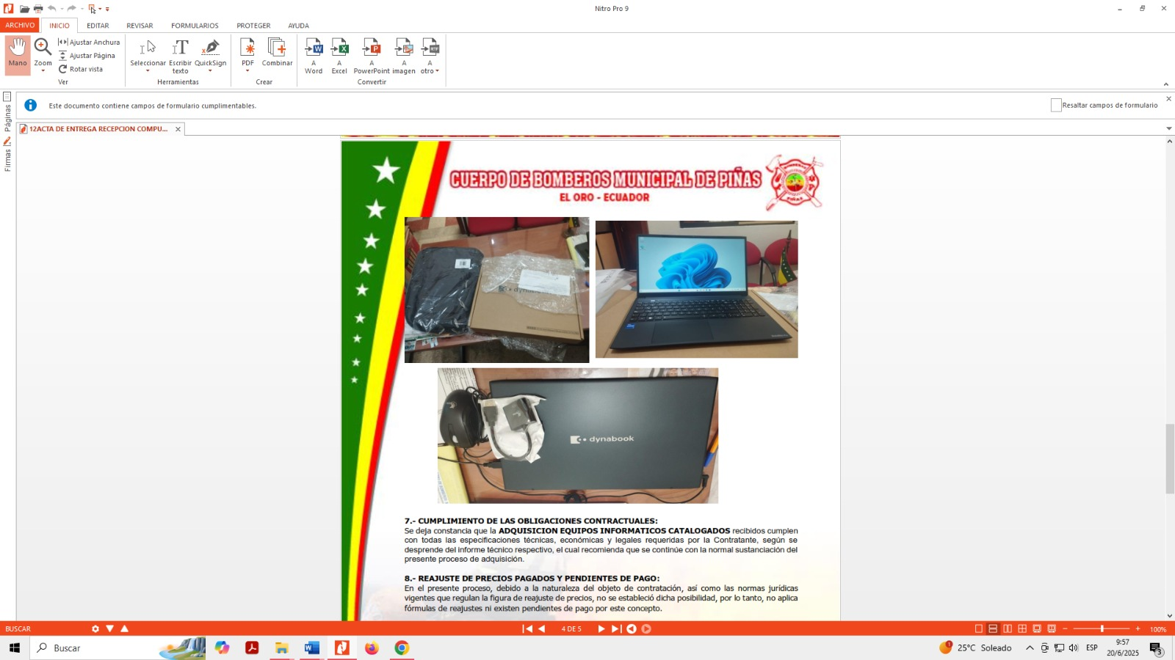
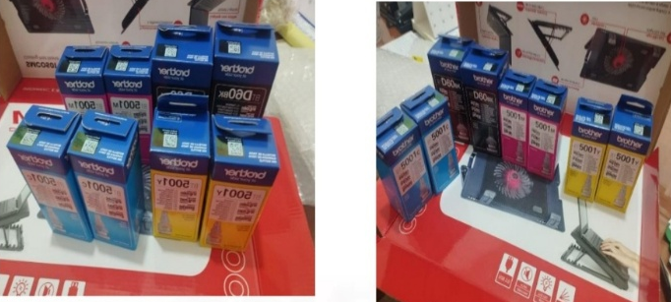
ADQUISICIONES
CATALOGO ELECTRONICO

Slide 21
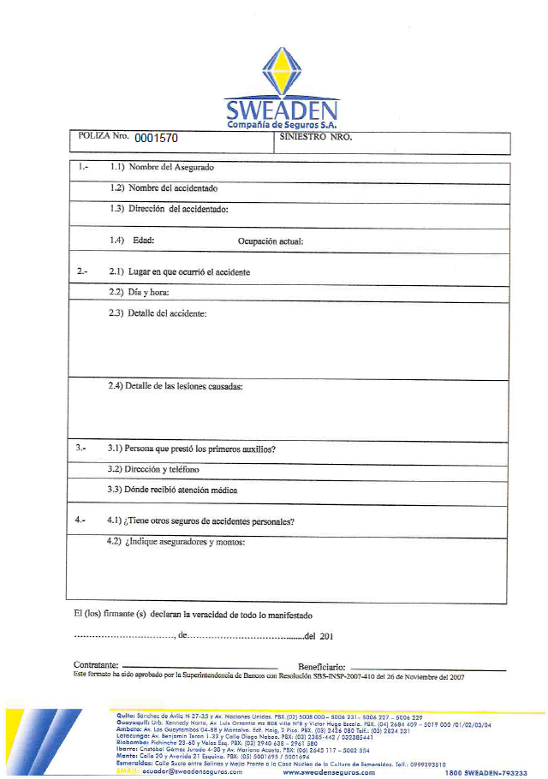
ADQUISICIONES
Licitación;
El proceso de licitación refiere a la contratación de una póliza de seguros de vida para el personal del Cuerpo de Bomberos Municipal de Piñas, quedado adjudicado a la compañía de SWEADEN Seguros.

Slide 22
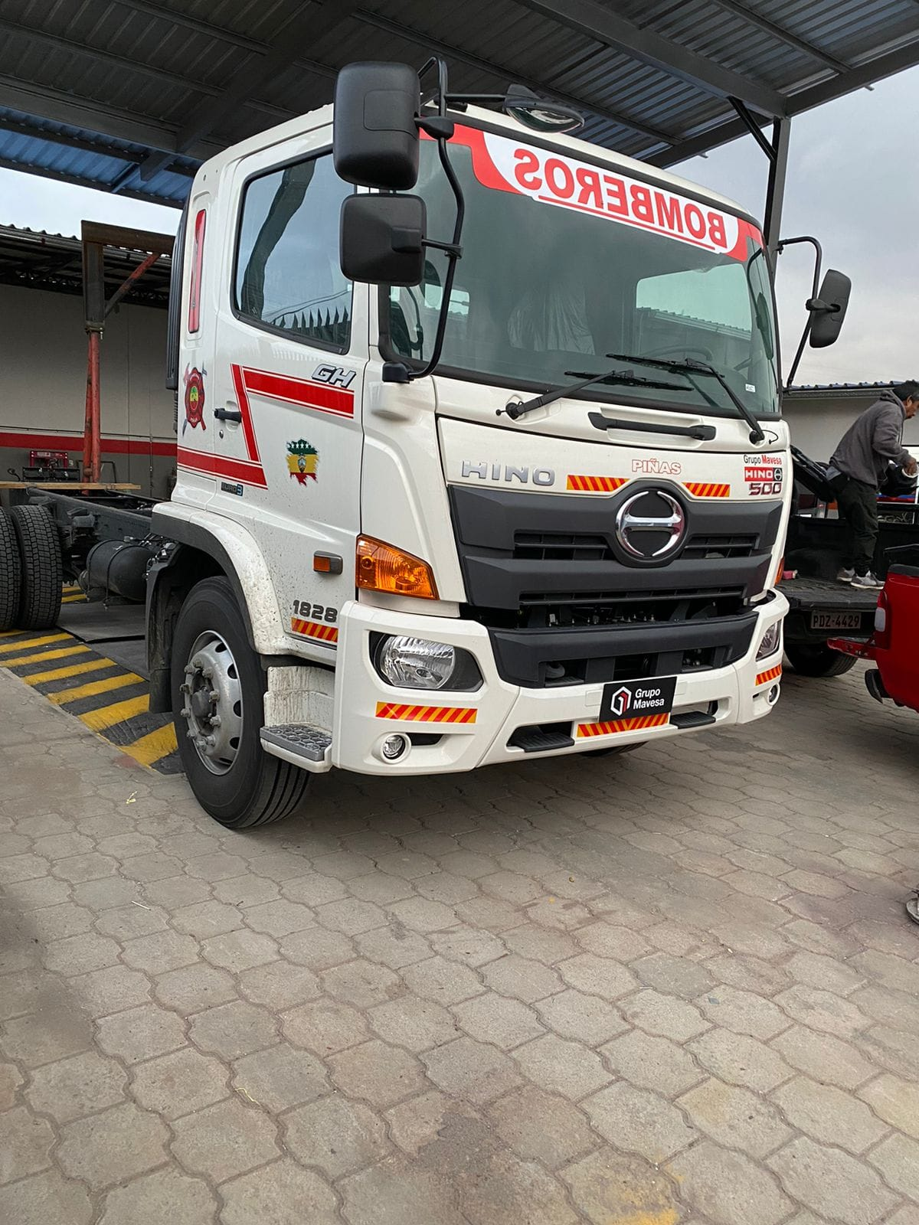
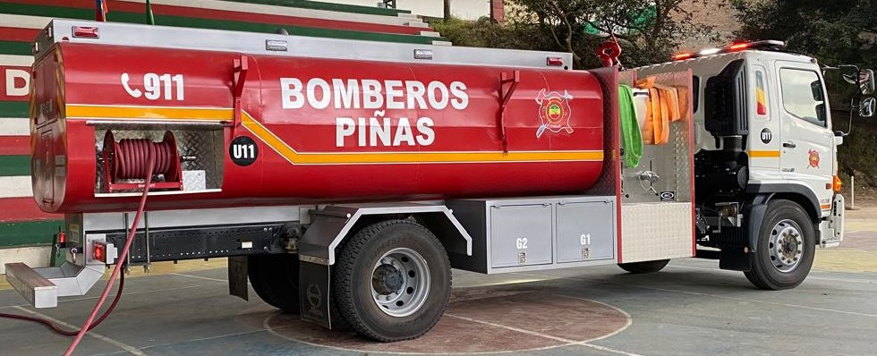
ADQUISICIONES
Compra de chasis cabinado por un valor de $ 95,500
Construcción de sistema contra incendios (Tanque Bomba etc.) proceso adjudicado en el año 2024 con un anticipo del 50% de $36,000 y la entrega total el 17 marzo del 2025 cancelando así el 100% por 72,000 del producto adquirido.
Siendo una inversión total de $167.500

Slide 23
Acciones operativas y preventivas de la institución
El Cuerpo de Bomberos Municipal de Piñas, al ser una institución de primera repuesta cumple diariamente con diversas actividades y funciones específicas para garantizar la seguridad y prevención de la ciudadanía, bienes y el medio ambiente, es por ello que detallo cada una de las acciones realizadas en el periodo 2024.

Slide 24
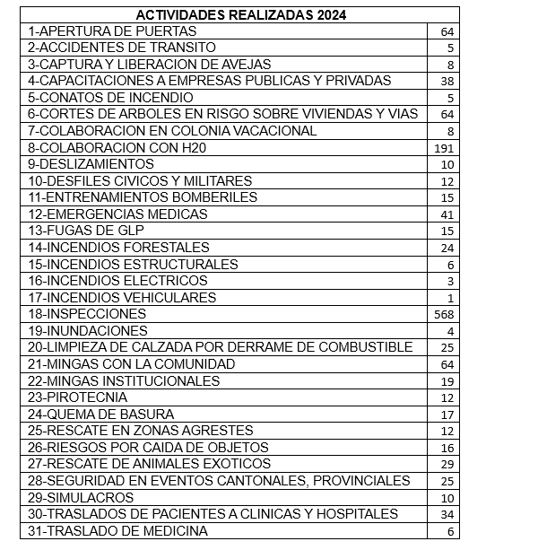
ESTADISTICAS
TOTAL DE LAS ACTIVIDADES AL SERVICIO A LA COMUNIDAD ; 1,351

Slide 25
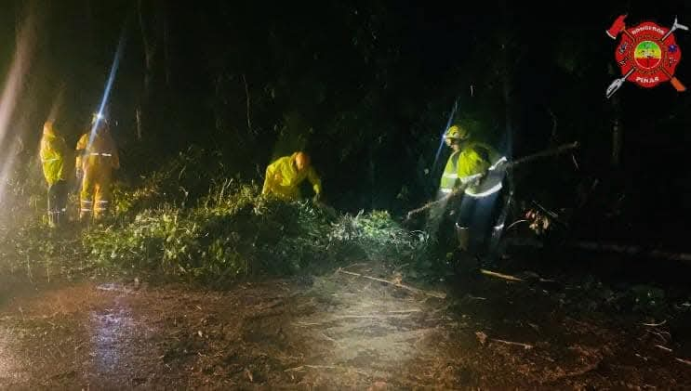
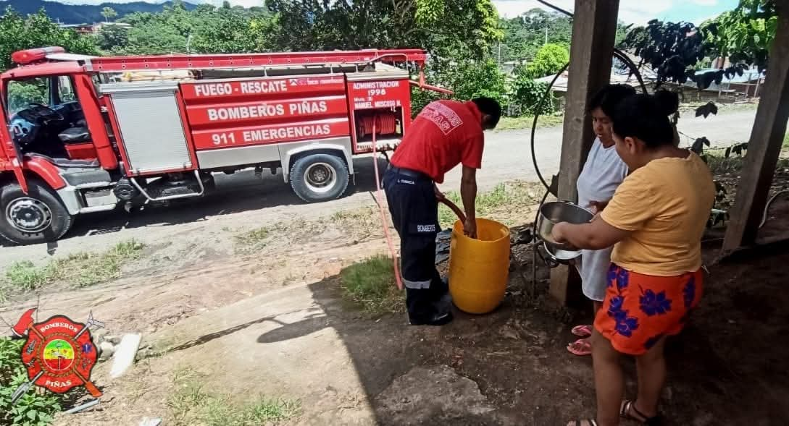
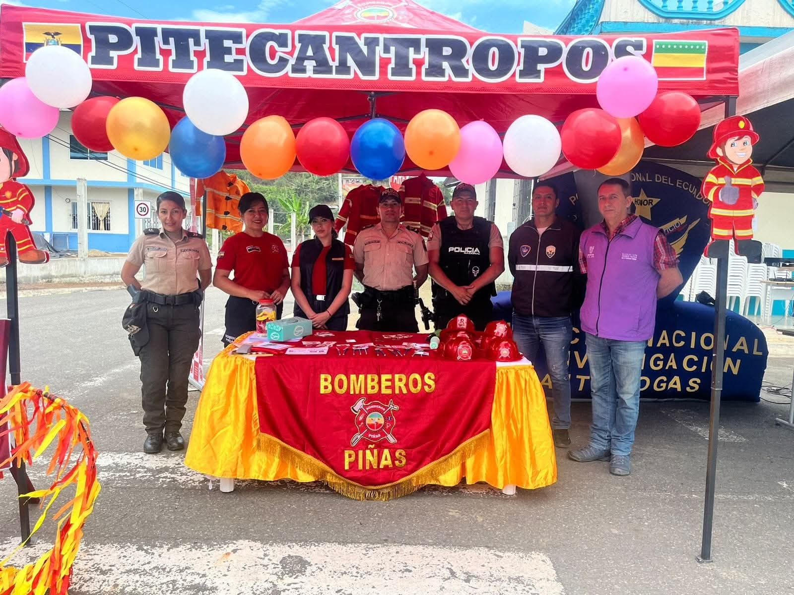
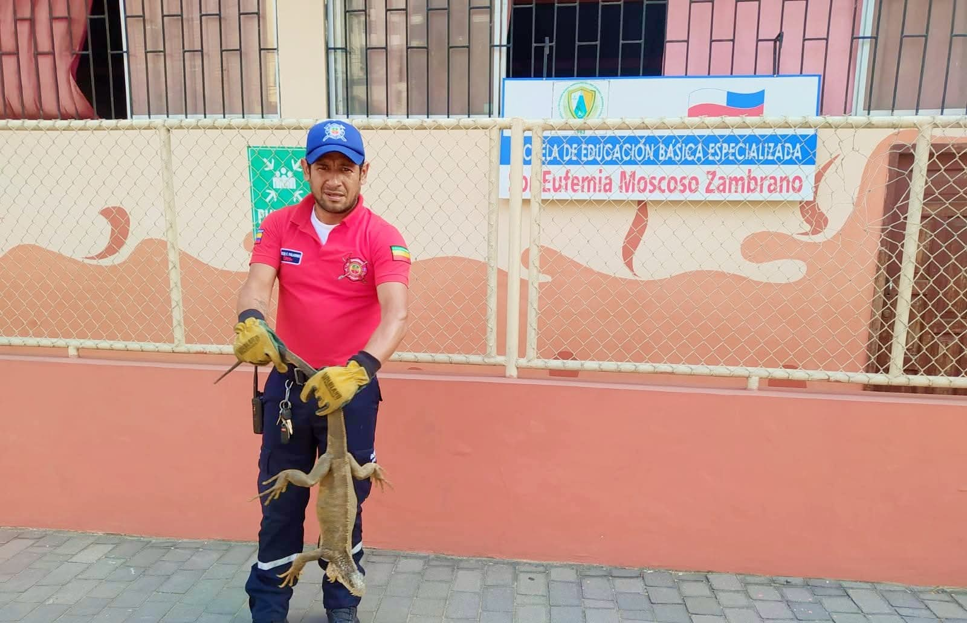
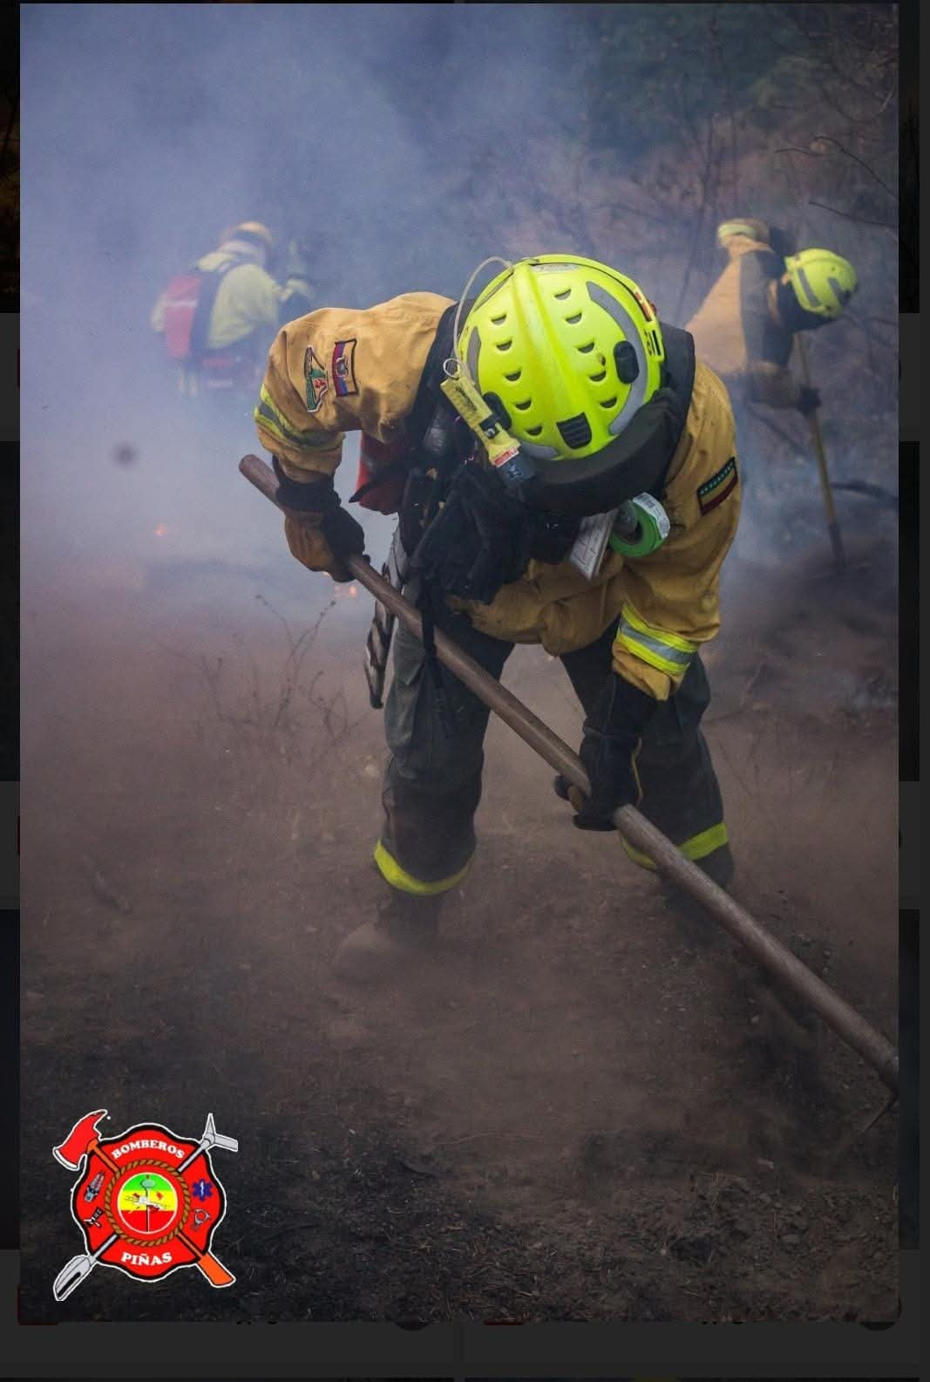

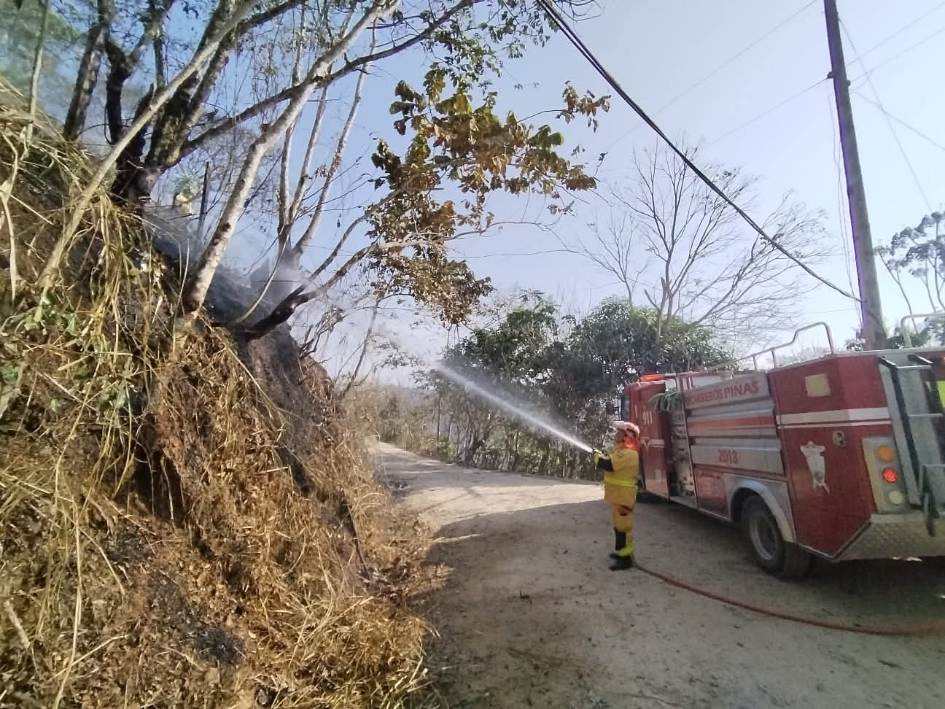
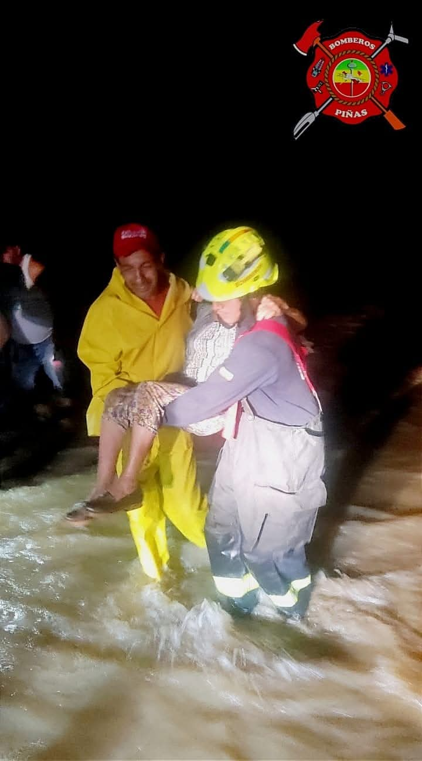
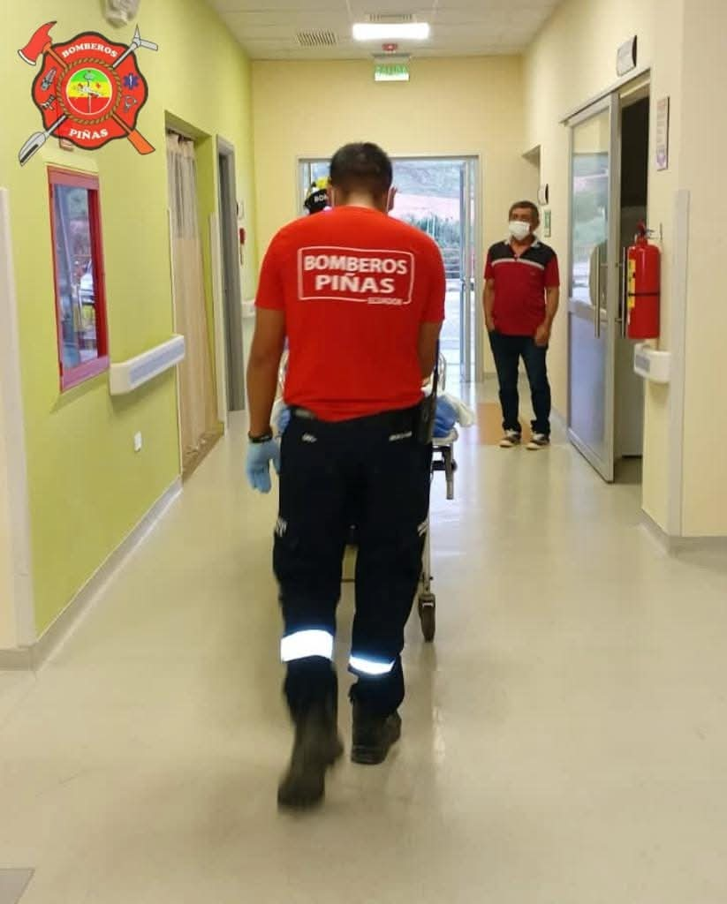
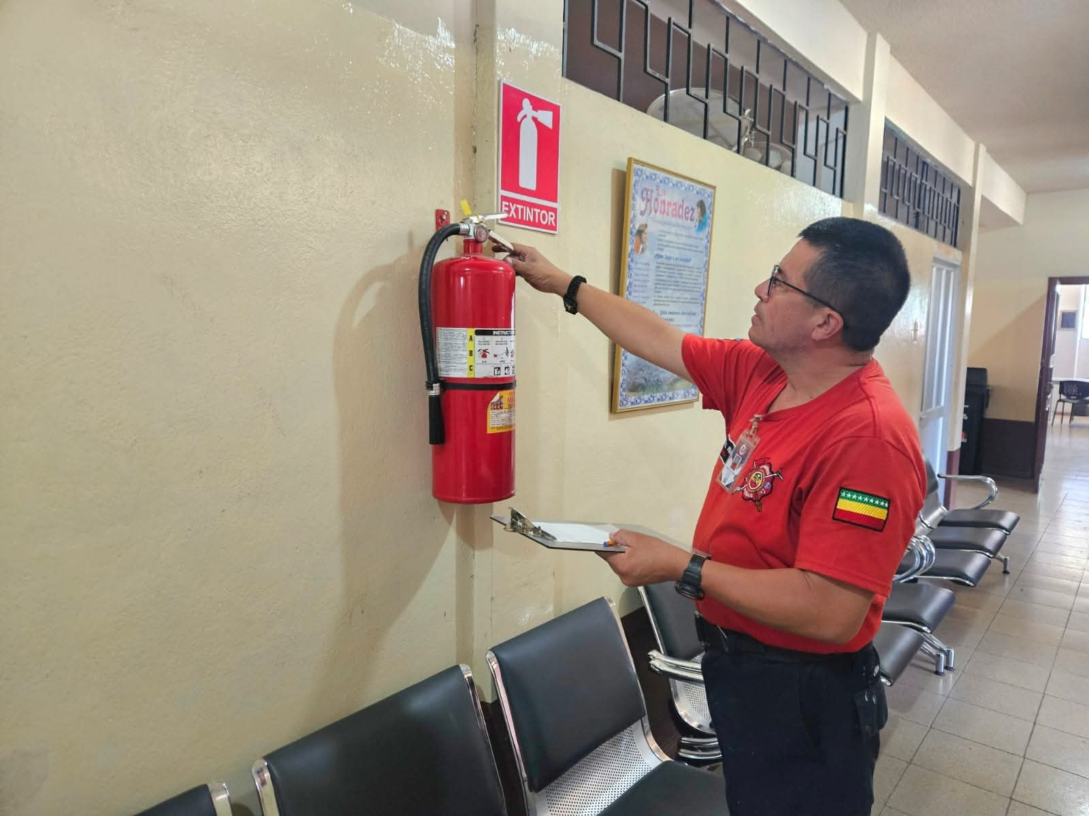
ANEXOS

Slide 26

ANEXOS
Como parte de la continuidad del proceso se adjunta las preguntas realizadas por la Asamblea Local Ciudadana, las cuales han sido contestadas debidamente por la institución, a fin de cumplir con los procedimientos esenciales para la continuación del proceso de rendición de cuentas 2024

Slide 27
PREGUNTAS
1ra Pregunta. -Cual fue el presupuesto anual de la Institución para el periodo 2024?.
2da Pregunta. -Cuales fueron los ingresos de la Institución durante el periodo 2024?
3ra Pregunta. - Cuales fueron los egresos de la Institución durante el periodo 2024?
4ta.Pregunta.- Que Inversiones se realizaron para el mejoramiento de los servicios en cuanto a equipos para prestar un mejor servicio a la comunidad.?
5ta. Pregunta.- Cuantos usuarios tributaron en el 2024?
6ta. Pregunta. - Como está preparada la institución para prevenir amenazas naturales como incendios, lluvias, terremotos que puedan poner en peligro la seguridad ciudadana.?

Slide 28
PREGUNTAS
7ma. Pregunta .- Cuales son los principales requerimientos de la ciudadanía en cuanto a servicios de emergencia a de la institución.?
8va Pregunta .- Con que servicios cuenta la institución en casos graves de salud.?
Novena. Pregunta.- Que recomienda la institución a la población para que se prepare en casos de emergencia como terremotos, incendios para proteger su seguridad. ?
Decima Pregunta. - Que programas tiene la institución para capacitar a la población para la prevención de desastres naturales?
Onceava Pregunta. - Qué proyectos tiene la institución para el futuro, como es la compra de equipos, para mejorar los servicios en caso de desastres naturales, ¿como lluvias, terremotos, incendios etc.?

Slide 29
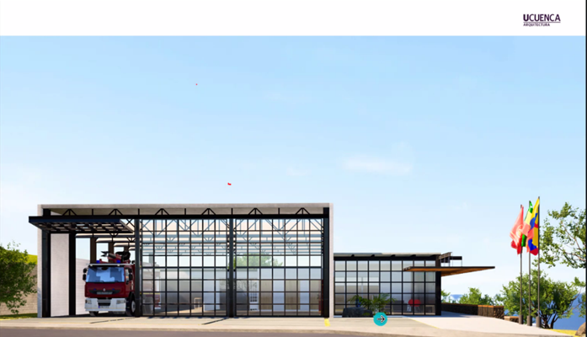
ANEXOS

Slide 30
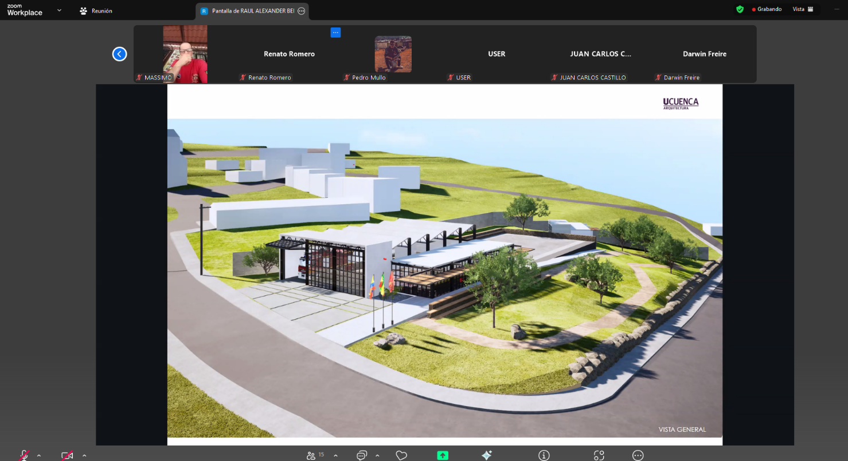
ANEXOS

Slide 31
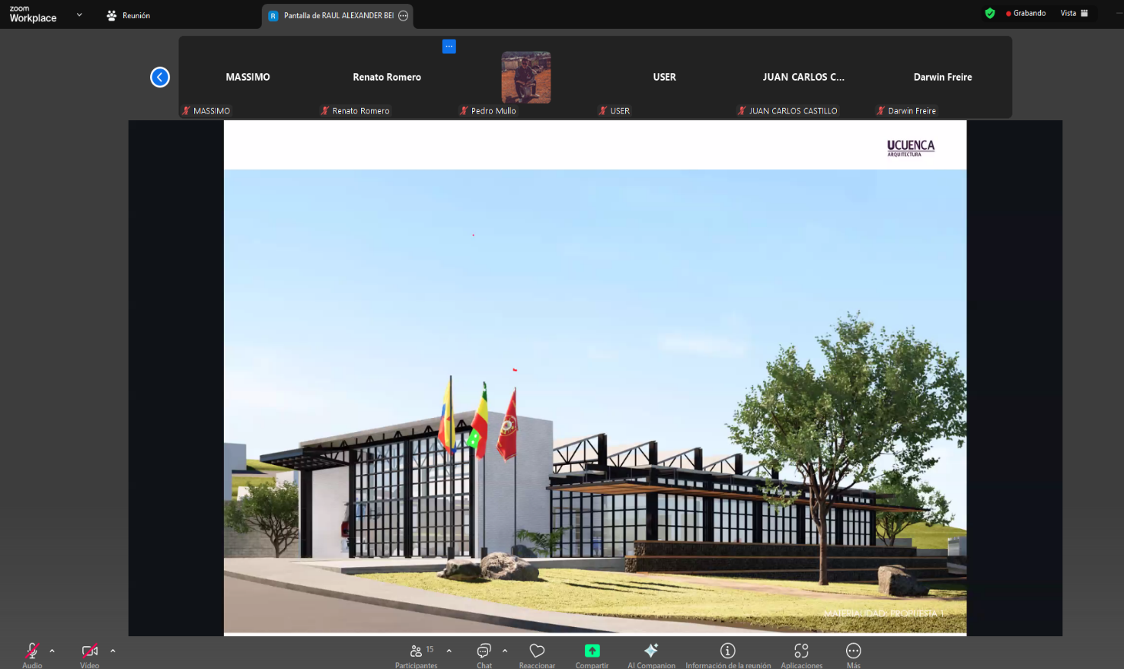
ANEXOS

Slide 32
GRACIAS¡

